Slide 1
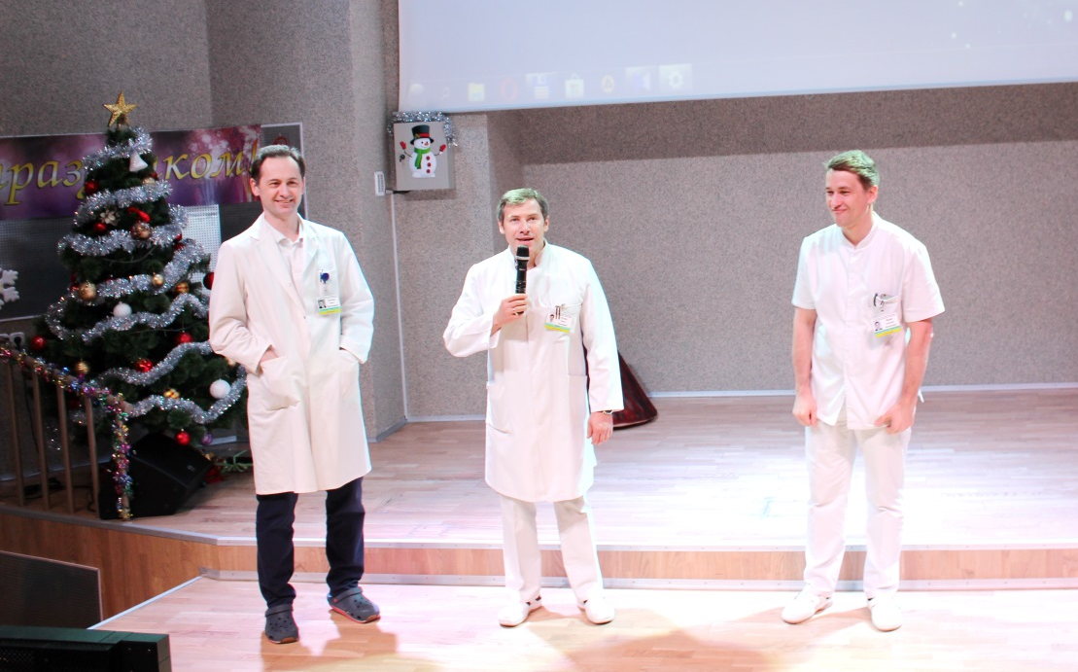
НОВОГОДНЯЯ АКЦИЯ
«НАШИ ДЕТИ»

Slide 2
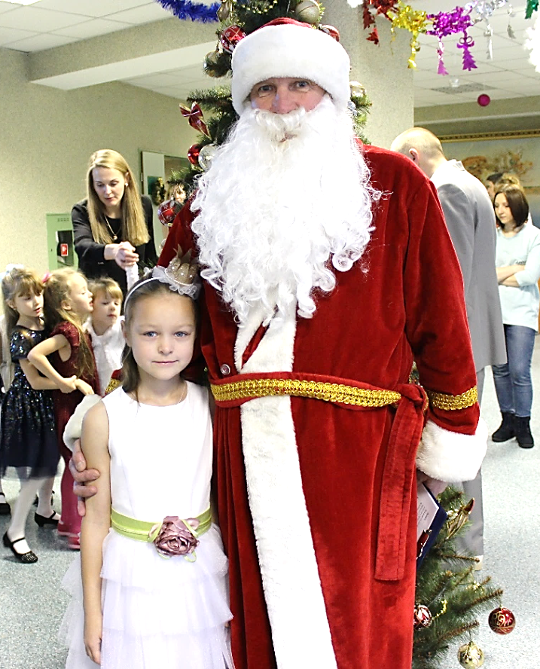

Slide 3
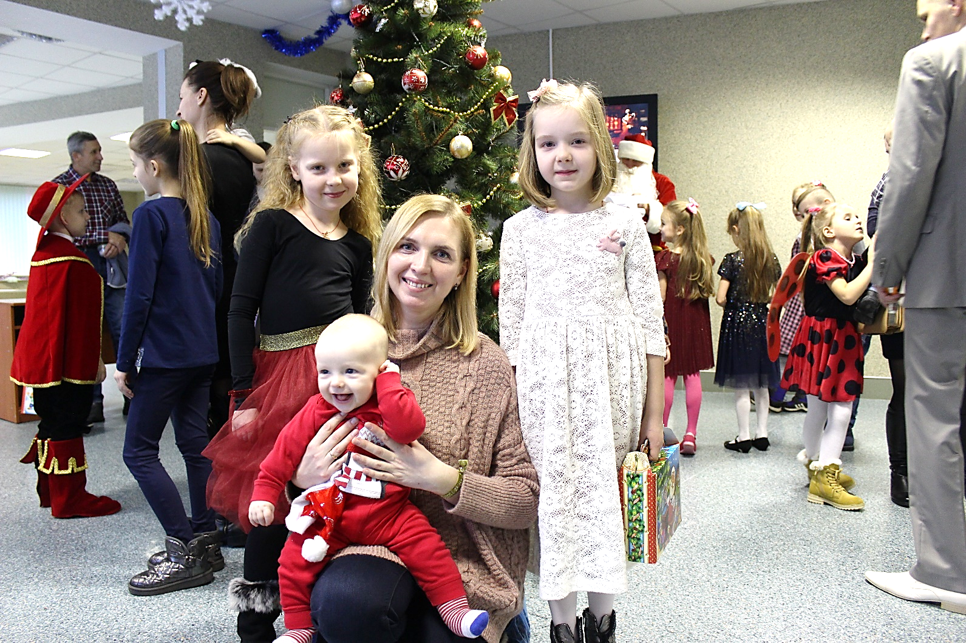

Slide 4
